Slide 1

29-mavzu. Jaloliddin Manguberdi jasoratlari.
Ma’ruzachi: B.S. Nazirov
Denov 2022

Slide 2

Режа:
Jaloliddinning Xurosondagi dastlabki muvaffaqiyatlari. Parvon jangi.
Sind jangi. Movarounnahr va Xurosonning mo‘g‘ullar tomonidan bosib olinishi.
Xuroson, Iroq, Ozarbayjon, Gruziyadagi harakatlari. Xorazmshohlar davlati inqirozi.
Xorazmshohlar davlati mag‘lubiyatining sabablari.

Slide 4
Tariximizdagi ulug‘ zotlardan biri mo‘g‘ul bosqinchilariga qarshi mardonavor kurashgan, Vatan ozodligi yo‘lida jon fido qilgan Jaloliddin Manguberdidir. O‘rta asr musulmon mualliflari, jumladan uning vaziri va mirzasi ham bo‘lgan an-Nasaviy uni Mankburni, (ya’ni mank belgi, xol degan ma’noda, xoldor burunli degan ma’noni anglatgan) nomi bilan atashgan.
Jaloliddin Manguberdi (Mankburni) xotirasini abadiylashtirish va Tarixiy adolatni qaror toptirish maqsadida O‘zbekiston Respublikasi Vazirlar mahkamasi 1998-yil 24-sentabrda 408-sonli maxsus qaror qabul qildi. Ushbu qarorga muvofiq buyuk sarkardaning tavallud to‘yi keng miqyosda nishonlanishi qayd qilib o‘tildi. Yubiley munosabati bilan Urganchda sarkardaga ulkan memorial yodgorlik o‘rnatildi, O‘zbekiston Respublikasi FA Tarix va Sharq shunoslik institutlari, Xorazm Ma’mun akademiyasi, bir qator Oliy o‘quv yurtlari, turli jamg‘armalar mutaxassislari tomonidan ko‘plab risolalar chop etildi, mohir rassom T.Quryozov tomonidan sarkardaning portreti yaratildi, "Jaloliddin Manguberdi-Vatan, yurt himoyachisi" mavzuida xalqaro ilmiy anjuman o‘tkazildi va eng muhimi Prezident I Karimov boshchiligidagi hukumat va parlament a’zolari, chet ellik va yurtimiz mehmonlari ishtirokida ulkan teatrlashtirilgan tamoshalar bo‘lib o‘tdi.

Slide 5
Jaloliddin og‘ir bir paytda Movaraunnahr urush domiga tortilgan, mamlakatning katta qismi mo‘g‘ullar tomonidan istilo etilgan, imperiya qo‘shini yakson qilingan, amirlarning bir qismi xoinlik yo‘liga, qolgani o‘z joni-mulkini asrash yo‘liga tushgan, sulton mamlakatni o‘z holiga tashlab qo‘ygan, o‘zaro sarosima va tahlika hukm surgan bir vaqtda tarix sahnasida paydo bo‘ldi. Jaloliddin shunday bir og‘ir vaziyatda, Vatan va xalq erki uchun kurashib, mo‘g‘ullarga qarshi 11 yil kurash olib bordi. 14 marotaba mo‘g‘ullarga qarshi ot surib, uning 13 tasida g‘oliblikni qo‘lga kiritishga muvaffaq bo‘ldi. Mo‘g‘ullar bosqini arafasida Jaloliddin garchi katta o‘g‘il bo‘lsa-da, buvisi Turkon-xotun tomonidan hokimiyatdan chetlatilgan bo‘lib, taxt vorisi etib Turkon-xotun urug‘idan bo‘lmish boshqa bir shahzoda Qutbiddin O‘zloqshoh valiahd deb e’lon qilingan edi.

Slide 6
G‘azna, Bamiyon, Al-G‘ur, Bo‘st, Takinobod, Zamin-Davora va Hindiston bilan chegaradosh yerlar esa Jaloliddinga mulk etib berilgan edi. Garchi Jaloliddin buvisining izmi bilan markazdan chetlatilgan bo‘lsa-da, lekin sulton unga alohida muhabbat bilan qarar, uning jasurligini qadrlar va uni o‘zidan uzoqlashib ketmasligini xohlar edi. Shuning uchun ham unga vazir etib taniqli davlat amaldori Shams-al Mulk Shahobiddin Alp al-Xaraviyni, noib (o‘rinbosar) etib esa sarkarda Kuzbar Malikni tayinlaydi.

Slide 7
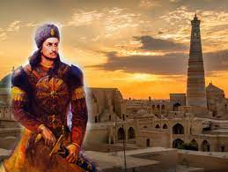
Muhammad Xorazmshoh plevrit (o‘pkaga suv yig‘ilish) kasali bilan og‘rib taxminan 1220-yilning oxirlarida (hijriy 617-y.) quvg‘inlikda Kaspiy dengizidagi Ashura orolida vafot etadi. O‘limi oldidan sulton Jaloliddinni taxt vorisi deb e’lon qilib, sultonlik ba’zi rutbalarini unga topshiradi. Jaloliddin o‘z inilari O‘zloqshoh va Oqshohlar bilan otasini dafn etgach, 70 ta kishisi bilan to‘g‘ri Urganchga keladi. Tez orada unga Xo‘jand hokimi Temur Malik va boshqa erksevar kishilar kelib qo‘shiladilar. Xalq Jaloliddin Manguberdini shod-u-xurramlik va katta umid bilan kutib oladi.

Slide 8
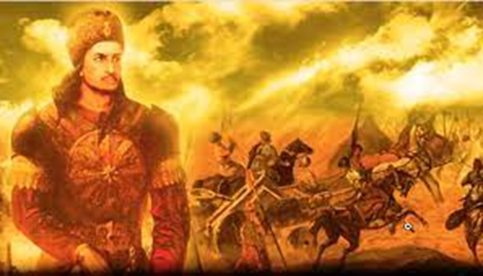
Lekin inisi O‘zloqshoh va uning tarafdorlari unga qarshi fitna tayyorlayotganidan xabar topgach, bu alfozda mo‘g‘ullarga qarshi kurashib bo‘lmasligini tushungan Jaloliddin 300 ta kishisi bilan yashirincha Xorazmni tark etadi. Hozirgi davrdagi yangi tadqiqotlar shuni ko‘rsatayaptiki, Jaloliddinning mo‘g‘ullar bilan ilk to‘qnashuvi avval boshida Jand viloyatidagi Irg‘iz dashtida bo‘lgan ekan. Jaloliddin 16 kun ichida Xorazmdan Xuroson erlaridagi Niso qo‘rg‘oni atrofiga etib keladi. Chingizxon sulton o‘g‘illarining Xorazmga qaytganliklaridan xabar topgach agarda ular Xurosonga chekinmoqchi bo‘lsalar, ularga qarshi chiqadi degan maqsadda o‘z qo‘shinidan Xurosonning har eriga pistirmalar qo‘yadi. Jaloliddin Niso yaqinida o‘zining 300 ta askarlari bilan mo‘g‘ullarning 700 kishilik qo‘shinini zarbaga uchratadi. Mo‘g‘ullar batamom mag‘lub etiladi.

Slide 9
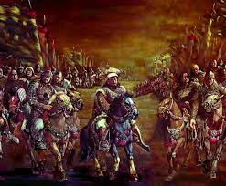
Bu vaqtda Jaloliddinning ukalari O‘zloqshoh va Oqshohlar sarosimaga tushib, nima qilishlarini bilmay, Jaloliddin ketidan ular ham Xurosonga ketishadi. Mo‘g‘ullarning kichik otryadi ustidan g‘alaba qozonib, bu g‘alabaga juda katta e’tibor berib yuborishadi. Shundan so‘ng aysh-u-ishratga berilib, Xurosonning Xabushan shahri yaqinida mo‘g‘ullarga qarshi navbatdagi kurashda qo‘lga tushib, qatl etiladilar. Mo‘g‘ullar qatl etilgan shahzodalarning kallalarini namoyishikorona tarzda birmuncha vaqt Xurosonda olib yurishadi. Jaloliddinning yana bir inisi Rukniddin
G‘ursanjiy (manbalar unga «aql-zakovat
va ko‘rkamlikda tengi yo‘q» deb
ta’rif berishgan) Eronning Ustunavand
qal’asida 6 oy mo‘g‘ullarga qarshi
kurash olib borib, mardonavor tarzda
halok bo‘ladi.

Slide 10
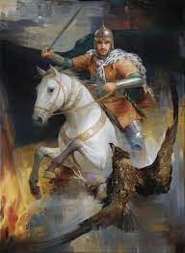
Jaloliddin esa bu vaqtda Nishopurga etib keladi. Bir oy davomida mo‘g‘ullarga qarshi kurashish maqsadida barcha amir, sarkardalarga qo‘shin yig‘ish xususida murojaat qiladi. Mo‘g‘ullar uning ushbu faoliyatidan xabardor bo‘lganliklarini bilgach, Zavzon (Nishopur va Hirot oralig‘ida) tumanidagi al-Qohira qal’asiga kelib o‘rnashadi. Afsuski, bu vaqtda mahalliy noib hokimlar uning atrofida jipslasha ololmaydilar. Hali etarli kuchga ega bo‘lmagan Jaloliddin qal’ada uzoq turish xavfli ekanligini tushunib, G‘azna tomon yo‘l oladi.

Slide 11
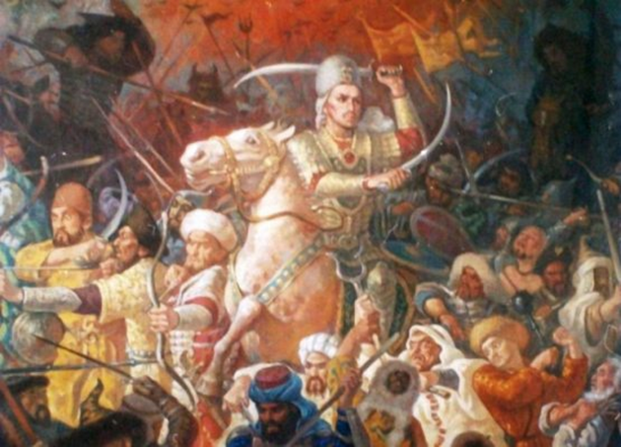
Chingizxon esa bu vaqtda ulkan qo‘shin bilan Xurosonga izma-iz kelayotgan edi. Jaloliddin G‘aznaga etmasdan yaqin orada Hirot hokimi hamda qayinotasi bo‘lmish Amin Malik bilan uchrashadi va ular birgalikda Qandahor qal’asini qamal qilayotgan mo‘g‘ullar ustiga yurish qiladilar. Jaloliddin bu kurashda harbiy ilm tarixida ilk bora "piyoda chavandozlar»ni mo‘g‘ullarning otliq askarlariga qarshi qo‘yadi. Inglizlar keyinchalik bu harbiy usulga yuqori baho berib, o‘zlarining Kress yonidagi mashhur janglarda undan foydalanishadi. Uch kunlik jangdan so‘ng mo‘g‘ullar mag‘lub etilib Jaloliddin g‘olib bo‘ladi va u G‘azna tomon yo‘l oladi.

Slide 12
U 1221-yilning fevralida G‘aznaga kirib keladi. Manbalarda qayd etilishicha, xalq Jaloliddinni juda katta tantana bilan kutib oladi. Shahar xuddi xayit bayramidek shod-xurramlikka to‘ladi. G‘aznada Jaloliddin xizmatiga Sayfiddin O‘g‘roq al-Xalajiy, Balx hokimi A’zam Malik, afg‘on qabilalari sardori Muzaffar Malik va qarluqlar rahbari al-Hasan qarluq o‘z qo‘shinlari bilan qo‘shiladilar. Jami qo‘shinning soni tarixchilarning xabariga ko‘ra 90-130 ming kishi atrofida bo‘lgan. Chingizxon Jaloliddinning kuch-qudratini oshib borayotgani va mo‘g‘ullar undan Qandahorda zarbaga uchraganligidan g‘azablanib, no‘yon Shiki Xutuxu boshchiligidagi qo‘shinni uning ustiga yuboradi. U 1221-yilning kuzida Jaloliddin erlariga yaqinlashib keladi. Bu vaqtda mo‘g‘ullarning Tekechuk va Molgor boshchiligidagi ilg‘or guruhi Chorikordan shimolroqdagi Valiyon qo‘rg‘onini qamal qilishni boshlagan edi.

Slide 13
Jaloliddin bir hamladayoq mo‘g‘ullarni zarbaga uchratishga muvaffaq bo‘ladi. Bu jangda mo‘g‘ullarning 1000 dan oshiq kishisi halok bo‘ladi. Ko‘plab tarixchilar jumladan, ibn al-Asir, Juvayniy, Rashididdin bu jangga yuqori baho bergan edilar. Jaloliddinning mo‘g‘ullarga qarshi muhim janglaridan biri 1221 yilning kuzida Shimoliy Afg‘onistonning Lagar daryosi bo‘yidagi Parvona dashti yaqinida bo‘lib o‘tadi. Birlashgan qo‘shinga shaxsan Jaloliddinning o‘zi lashkarboshilik qilib, o‘ng qanotga Amin Malik, chap qanotga Sayfiddin O‘g‘roq boshchilik qilishadi. Mo‘g‘ullar jon-jahdlari bilan kurashga kiradilar. Hatto Shiki Xutuxuning buyrug‘i bilan Jaloliddin qo‘shiniga xavf tug‘dirish maqsadida har bir mo‘g‘ul askari orqasiga tulup o‘tkazib ham qo‘yishadi. Parvona jangi mo‘g‘ullarning mutlaq mag‘lubiyati bilan tugab, Shiki Xutuxu qolgan qutgan qo‘shini bilan Chingizxon huzuriga bazo‘r qochishga ulguradi.

Slide 14
Parvona yaqinidagi jang Movarounnahr va Xuroson ahli uchun nihoyatda katta ahamiyatga ega bo‘ldi. Shu paytgacha mo‘g‘ullarning ilohiy, engilmas kuch-qudratga egaliklari xususidagi gap so‘zlarga, afsonalarga chek qo‘yildi. Jaloliddinning g‘alabasidan Movaraunnahr va Xuroson xalqlarining ruhi ko‘tarildi, g‘alaba ta’sirida Saraxs, Marv, Hirot va boshqa Xuroson shaharlarida mo‘g‘ullarga qarshi xalq isyonlari boshlanib ketdi. Buxoroda bosh ko‘targan aholi esa mo‘g‘ullarni shahardan siqib chiqarishga muvaffaq bo‘ldi. Chingizxon Jaloliddinning kuchayib borishi, uning xalq ommasi tomonidan qo‘llab-quvvatlanilishi mo‘g‘ullar bosib olgan erlar uchun qanchalik xavf tug‘dirishini yaxshi anglab etgan edi. Shu sababdan ham shaxsan o‘zi Jaloliddinni qanday qilib bo‘lmasin mag‘lub etish maqsadida shitob bilan katta qo‘shinga bosh bo‘lib, janub tomon yo‘l oldi.

Slide 15
Jaloliddin qo‘shini Parvona jangidan so‘ng katta o‘ljani kiritgan edi. Ushbu o‘ljaning taqsimlanishi vaqtida Jaloliddinning ikki sarkardasi Amin Malik va Sayfiddin O‘g‘roq o‘rtasida ihtilof chiqadi. Ihtilof natijasida Sayfiddin O‘g‘roq va undan keyin boshqalar ham qo‘shindan ajrab chiqib ketadilar. Jaloliddinning qo‘shini kamayib, u nihoyatda og‘ir bir ahvolda qoladi. Jaloliddinning uni tark etgan sarkardalarga qayta ittifoq tuzish, dushmanga qarshi birgalikda kurash olib borish to‘g‘risidagi murojaati zoe ketdi. Jaloliddin ichak og‘rig‘i kasaliga duchor bolib turgan paytida mo‘g‘ullarning ilg‘or guruhi Gardezga (G‘aznadan 50 km. Sharq da joylashgan shahar) o‘rnashganligidan xabardor bo‘ladi. Jaloliddin xastaligiga qaramasdan Gardezdagi mo‘g‘ul askarlariga to‘satdan zarba berib, ularni mag‘lubiyatga uchratadi. U Chingizxon ga qarshi ozchilik qo‘shin bilan kurasha olmasligini anglab, Sind (Hind) daryosi bo‘yiga chekinishga qaror qiladi.

Slide 16
Jaloliddin qo‘shini Parvona jangidan so‘ng katta o‘ljani kiritgan edi. Ushbu o‘ljaning taqsimlanishi vaqtida Jaloliddinning ikki sarkardasi Amin Malik va Sayfiddin O‘g‘roq o‘rtasida ihtilof chiqadi. Ihtilof natijasida Sayfiddin O‘g‘roq va undan keyin boshqalar ham qo‘shindan ajrab chiqib ketadilar. Jaloliddinning qo‘shini kamayib, u nihoyatda og‘ir bir ahvolda qoladi. Jaloliddinning uni tark etgan sarkardalarga qayta ittifoq tuzish, dushmanga qarshi birgalikda kurash olib borish to‘g‘risidagi murojaati zoe ketdi. Jaloliddin ichak og‘rig‘i kasaliga duchor bolib turgan paytida mo‘g‘ullarning ilg‘or guruhi Gardezga (G‘aznadan 50 km. Sharq da joylashgan shahar) o‘rnashganligidan xabardor bo‘ladi. Jaloliddin xastaligiga qaramasdan Gardezdagi mo‘g‘ul askarlariga to‘satdan zarba berib, ularni mag‘lubiyatga uchratadi. U Chingizxon ga qarshi ozchilik qo‘shin bilan kurasha olmasligini anglab, Sind (Hind) daryosi bo‘yiga chekinishga qaror qiladi.

Slide 17
Jaloliddinni qanday qilib bo‘lmasin mag‘lub etish va uni qo‘lga tushirish ilinjida bo‘lgan Chingizxon uni izma-iz ta’qib etib keladi. Jaloliddinni ta’qib etib kelayotgan mo‘g‘ullarga ayniqsa Bamiyon qal’asi qattiq qarshilik ko‘rsatdi. Bamiyon qamali vaqtida Chig‘atoyning o‘g‘li, Chingizxon ning suyukli nabirasi Mutulk halok bo‘ladi. Bundan darg‘azab bo‘lgan Chingizxon qal’adan bironta o‘lja, bironta odamni asirlikka olmay barcha qal’a ahlini qirib tashlashni buyuradi. Yer bilan yakson qilingan sobiq Bamiyon qal’asi keyinchalik mo‘g‘ullar tomonidan Mo‘baliq (ya’ni ahmoqona shahar) nomini oladi.

Slide 18
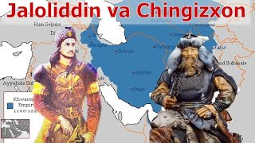
Nihoyat 1221-yilning 25-noyabri, payshanba kuni (hijriy 618-yil shavval oyining sakkizinchi kuni) Sind daryosi bo‘yida uch kun davom etgan hal qiluvchi jang boshlandi. Bir qator o‘rta asr musulmon tarixchilarining ta’kidlashlaricha, bunday qonli, keskin va dahshatli jang tarixda ro‘y bermagan ekan. Jaloliddin va uning qo‘shini misti ko‘rilmagan darajada jasorat va bahodirlik namunalarini ko‘rsatdilar. Faqat uchinchi kunga kelib, Chingizxon qo‘shini ustunlikka erisha boshladi. Jaloliddinning taxminan 7-8 yoshli o‘g‘li Chingizxon qo‘shini qo‘liga tushib qolib o‘ldiriladi.

Slide 19
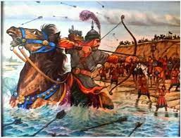
Jangda mardonavor kurashgan Amin Malik va boshqa ko‘plab sarkarda, navkarlar halok bo‘ldilar. Chingizxon qanday qilib bo‘lmasin Jaloliddinni tiriklayin qo‘lga olishga buyruq beradi. Jaloliddin esa uni qo‘lga olishga intilayotgan mo‘g‘ul qo‘shini qurshovini shaxsiy bahodirligi bilan yorib chiqib, Sind daryosi bo‘yiga etib kelishga muvaffaq bo‘ladi. Daryo bo‘yida onasi Oychechak va haramdagi boshqa ayollar uni kutib turishar edi. Shundoq ham bu jangdan ruhiy va jismonan ezilgan Jaloliddinga ular “bizni o‘ldiring va mash’um asirlikdan qutqaring" deya murojaat qilishadi. Jaloliddin barcha haram ayollarini suvga cho‘ktirishga ko‘rsatma berishdan boshqa iloji qolmaydi. O‘zi esa oti bilan suvga sakrab, daryoning narigi beti Hindiston tomonga suzib o‘tadi.

Slide 20
Jaloliddinning har qanday vaziyatda ham o‘zini yo‘qotmasligi, unining jasorati va mardligiga Chingizxon ham tan beradi. Tarixchilardan Juvayniy, Rashididdin va boshqalarning yozishlariga qaraganda Jaloliddinning jasoratiga qoyil qolib Chingizxon o‘z o‘g‘illariga qarata "Otaning faqat shunday o‘g‘li bo‘lishi lozim. U olovli jang maydonidan o‘zini qutqarib, halokatli girdobdan najot qirg‘og‘iga chiqdimi, undan hali ulug‘ ishlar va qiyomatli isyonlar keladi",-deydi va uning orqasida ta’qib etishni ta’qiqlaydi. Sind daryosi bo‘yidagi jangdan so‘ng Chingizxon uch oy davomida Jaloliddin qo‘shinidan o‘z vaqtida ajrab ketgan sarkardalar qal’alarini qo‘lga olib, ularni yo‘q qilish bilan band bo‘lgan.

Slide 21
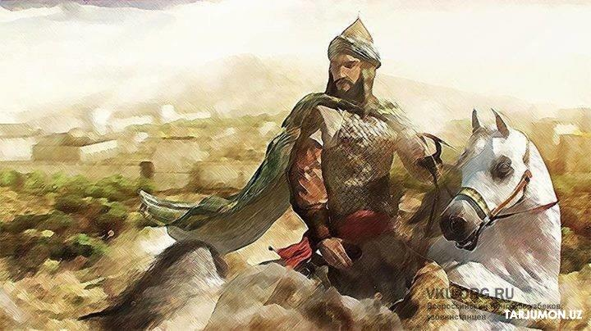
Rashididdinning yozishiga ko‘ra, Jaloliddin daryodan taxminan 120 tacha qolgan kishilari bilan Hindiston qirg‘og‘ida uchrashadi. Jaloliddin ham tirik qolganlar ham ma’naviy-ruhiy ham og‘ir janglardan jismoniy ezilgan holda murakkab bir ahvolda qolishgan edi. Bu vaqtda Shahardagi mahalliy hind rojalaridan biri 40.000 chog‘li qo‘shini bilan daryoning bu betiga suzib o‘tgan xorazmliklarni qirib tashlash uchun etib keladi. Faqatgina Jaloliddinning tengsiz bahodirligi va qahramonona hatti-harakati tufayli Roja o‘ldirilib, qo‘shin orqaga chekinadi.

Slide 22
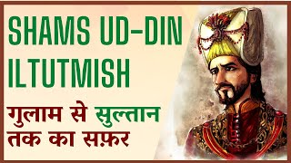
Bu jangdan xorazmshoh askarlarining ruhi ham ko‘tarilib, tez orada Jaloliddin o‘z atrofiga 3 ming kishilik askarni yig‘ishga muvaffaq bo‘ladi. Og‘ir vaziyatlarda ham o‘zini yo‘qotmasdan, qaddi bukilmagan sarkarda Hindistonga o‘tgach, Sind daryosi bo‘yidagi yerlarni ishg‘ol qila boshlaydi. Tez orada Jaloliddinning hokimiyatini Dehli sultoni Shamsiddin Eltutmish (1211-1236) va Sind, Uchcha, Mo‘lton, Lohur va Peshovar hokimi bo‘lmish Nosiriddin Qubacha (1205-1227) ham tan oladilar.

Slide 23
Hindistonda Jaloliddin 1223-yilning oxirlarigacha bo‘lib, xorazmshohlarning azaliy mulki bo‘lgan Iroq va Eronni o‘z izmiga kiritish maqsadida yo‘lga otlanadi. O‘z o‘rniga noib etib, taniqli sarkarda Jahon polvon O‘zbekni qoldirib ketadi. Jahon polvon to 1229 yilgacha Hindiston mulklarini boshqarib, so‘ngra Jaloliddin huzuriga Iroqqa qarab ketadi va uning harbiy yurishlarida elkadosh bo‘lib xizmat qiladi. 1224 yilning boshida Jaloliddin Kirmonga kelib, Kirmon sultoni bo‘lmish ukasi G‘iyosiddindan yordam uchun 4000 kishilik qo‘shin oladi. U o‘zining asosiy maqsadi mo‘g‘ul istilochilariga qarshi kurashib, mustaqil davlat yalovini tiklash ekanligini bildiradi. Uning Sheroz va Isfahonga tashrifini xalq katta tantana bilan kutib oladi.

Slide 24
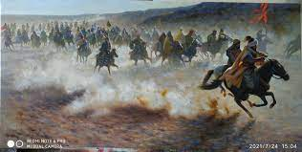
Jaloliddin mo‘g‘ullarga qarshi birgalikda kurash olib borish maqsadida ukasi G‘iyosiddin Pirshoh, Bag‘dod xalifalari Az-Zohir (1225-1226), so‘ngra al-Muntansir (1226-1242), Gurjiston malikasi Rusudana va boshqalarga murojaat qiladi. Lekin mo‘g‘ullar qasosi, qolaversa Jaloliddinning hokimiyati kuchayib ketishidan cho‘chigan ko‘pchilik musulmon hokim, hukmdorlari u bilan ittifoq tuzishni xohlamaydilar.

Slide 25
Bag‘dod xalifaligi, ismoiliylar hokimi Muhammad III (1221-1255)lar esa mo‘g‘ullar bilan yaqinlashishga, Jaloliddinga qarshi ochiqdan ochiq kurashishga bel bog‘laydilar. Malika Rusudanani va uning vaziri Avak bilan o‘zaro ittifoq xususidagi takliflari zoe ketgandan so‘ng 1226 yil fevralida sarkarda Gurjistonga yurish qiladi. Gurjiston qattiq jang ila egallanib, bu erda ko‘plab qonli, mash’um voqealar bo‘lib o‘tadi. Bosh ko‘targan Gurjiston ikkinchi marotaba 1228 yil egallangach, bu erlar qattiq talon-taroj qilinadi.

Slide 26
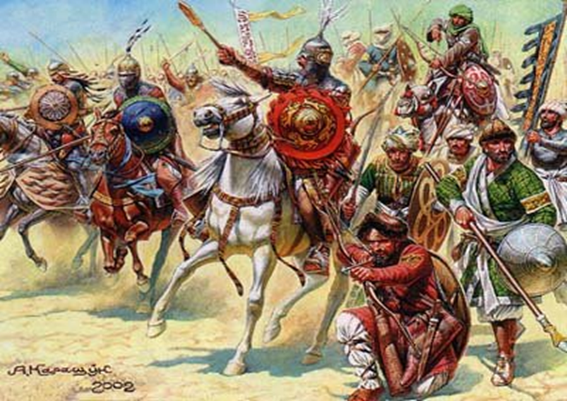
Bir vaqtning o‘zida Jaloliddin Manguberdi Kirmonda unga qarshi bosh ko‘targan xiyonatkor Barak Hojibga, ismoiliylarga ham qarshi kurash olib borishga ham to‘g‘ri keladi. Shuningdek, ahamiyatli hisoblangan Ararat tog‘liklari etaklarida joylashgan Xilat qal’asi ham Jaloliddinga uzoq vaqt mobaynida qarshilik ko‘rsatadi. 1227 yili oxirlarida mo‘g‘ullarning Eronga kirib kelishi niyatlari borligini bilgan Jaloliddin ularga qarshi qat’iy jangga kirishga tayyorgarlik ko‘radi. Mo‘g‘ullarning o‘sha yili yuborilgan 2000 kishilik avangardi tor-mor etilib, ulardan 400 tasi Isfahonda namoyishikorona tarzda qatl etiladi.

Slide 27
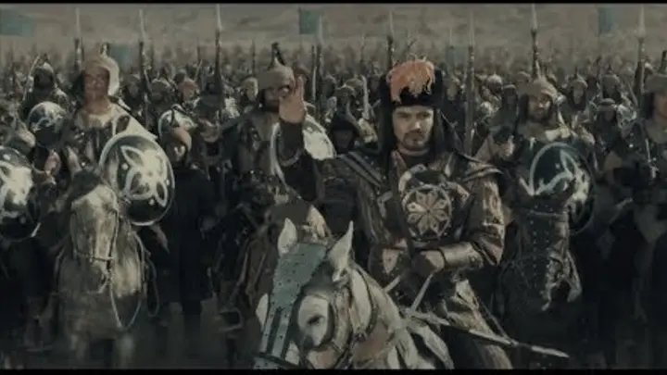
1228-yil 25-avgustida Eronni zabt etish uchun kelgan Taynal no‘yon boshchiligidagi mo‘g‘ul istilochilari bilan Isfahon yaqinida hal qiluvchi jang bo‘lib o‘tdi. Garchi jang vaqtida ukasi G‘iyosiddin xoinlik qilib, o‘z qo‘shini bilan Luristonga chekingan bo‘lsa-da, Jaloliddin qat’iy ravishda bu holatga e’tibor qilmay kurash olib boradi. Manbalarning so‘zlashicha, hatto mo‘g‘ul no‘yonining o‘zi "Sen haqiqatdan ham o‘z davrining erkak o‘g‘loni ekansan",- deb uning jasoratiga tan bergan ekan. Jaloliddin bu jangda butkul g‘oliblikni qo‘lga kiritadi. U sakkiz kun mobaynida Erondagi mo‘g‘ullarni izma-iz ta’qib etib ularni mamlakatdan haydab chiqaradi.

Slide 28
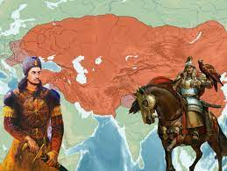
Juma kuni erta tongda muzaffar sarkarda sifatida Isfahonga kirib kelgach, xalq uni g‘olib sulton sifatida shod-u-hurramlik bilan kutib oladi. Jaloliddinning zafarli g‘alabasi ovozasi butun islom olamiga keng tarqaladi. O‘sha yili hatto mo‘g‘ullarning buyuk xoni bo‘lmish O‘gedey Jaloliddinning mo‘g‘ullar qo‘liga tushib qolgan egachisi Xonsulton orqali maktub yuborib, u bilan sulh tuzish niyati borligini ham bayon qiladi. Jaloliddin bu diplomatik kelishuvdan voz kechib, xatni javobsiz qoldiradi.

Slide 29
Jaloliddin murakkab va ziddiyatli davrda yashadi. Shubhasiz u o‘z davrining farzandi edi. U qo‘shinlarining ko‘plab harbiy yurishlar vaqtida talonchilik, zo‘ravonlik qilishlariga gohida ko‘z yumdi, xonavayronchilik keltiruvchi ishlarga bosh qo‘shdi. Bu esa Eron, Ozarbayjon, Iroq, Gurjiston ahlida salbiy fikrlarning ko‘payishiga, noroziliklarning kuchayishiga ham olib kelgan. Lekin nima bo‘lganda ham Jaloliddin Manguberdi o‘zining asosiy maqsadi mo‘g‘ul istilochilariga qarshi kurashish ekanligini yodida saqladi. Bu kurashda u yon-atrofdagi musulmon hukmdorlarining qo‘llab quvvatlashlariga umid bog‘lagan edi. Lekin ko‘p holda ular bilan umumiy til topa olmasligi, uning tashqi siyosat borasidagi zaif tomonidan dalolat berar edi.

Slide 30
O‘z vaqtida turk, arab, musulmon hokimlari uning xokimiyati Yaqin Sharq da kuchayib ketishidan xavfsirashar, u bilan ittifoq tuzishni xohlashmas edi. Ularning ba’zilari hatto mo‘g‘ullar bilan ochiqdan ochiq yaqinlashish tarafdori edilar. Ayniqsa, Xilat qal’asining Jaloliddin tomonidan egallanishi unga da’vogar hokimlarning izzat-nafsini toptagan edi. Jaloliddin unga qarshi ittifoq vujudga kelganidan xabardor bo‘lsa-da, har holda, hech bo‘lmaganda uni turkiy hukmdorlar qo‘llaydi deb yanglishgan edi.

Slide 31
1230-yil 10-avgustida Koniya sultoni, Xims hokimi, Halab hokimi, Mayafiriqin hokimi va Baynas hokimlarining birlashgan ittifoqi Jaloliddinni mag‘lub etadi. Ismoiliylar esa butkul xoinlik yo‘lini tutib Jaloliddinning mag‘lubiyati to‘g‘risida mo‘g‘ullarga yashirin noma ham yuboradilar. Jaloliddin mag‘lubiyatidan foydalangan mo‘g‘ullar uning Ozarbayjonning Mug‘on, Shirkabutdagi qo‘shin yig‘ishi mumkin bo‘lgan joylariga qo‘qqisdan zarba berishadi. 1231-yil bahorida u Ganjaga kelib, barcha gina-kudratlarini unutib, yana mo‘g‘ullarga qarshi ittifoq tuzish uchun musulmon hukmdorlariga murojaat etdi. Lekin uning taklifi javobsiz qolib ketdi. Shunda Suriyadagi Amida qal’asi hokimi uni o‘z oldigachorlaydi. U Iroqqa borib yana qo‘shin to‘plamoqchi bo‘ladi.

Slide 32
Amida yo‘li yaqinida unga to‘satdan mo‘g‘ullar hujum qilib qolishadi (1231 yil avgust boshi). Uni 15 chog‘li mo‘g‘ul navkarlari ta’qib etishadi. Jaloliddin o‘z sheriklaridan ajrab, Mayafiriqin (Hozirgi Turkiyaning Silvan viloyati) yaqinida Aynaddar qishlog‘iga keladi. Ushbu tog‘lik qishloqda u kurdlar qo‘liga tushadi. O‘zini sulton deb tanishtirgandan so‘ng uni kurdlar o‘ldirishga jazm etmaydilar. Uni tegishli joyga etkazib qo‘yish evaziga mukofot va’da qiladi. Lekin kurdlar rahbari xonadonidan joy olgan horib-tolgan Jaloliddinni, boshqa bir kurd kishisi o‘lgan inisi xuni evaziga o‘ldiradi. Bu voqea taxminan 1231 yilning avgust oyi 17-20 sanalari oralig‘ida ro‘y beradi.

Slide 33
Ertasi kuni sulton buyumlarini sotib yurgan kurd xususida Mayafiriqin hukmdori al-Malik al-Muzaffarga xabar berishganda u qishloqqa o‘z sarkardasi Shahobiddin G‘oziyni yuboradi. Shahobiddin G‘oziy sulton jasadini olib, qishloq erkaklarining barini o‘ldiradi va qishloqqa o‘t qo‘yib yuboradi. Muarrih an-Nasaviy buni eshitib, shaxsan Mayafiriqinga keladi. Jaloliddinning tog‘asi, vazir O‘turxon uning jasadini tanib, qattiq iztirobga tushdi. Jaloliddin Manguberdining murdasi Mayafiriqinga dafn etilib, mo‘g‘ullar kirib kelgudek bo‘lsa, haqoratlanmasin degan maqsadda go‘ri er bilan tekislab yuboriladi.

Slide 34
Uning ashaddiy dushmani Damashq hokimi al-Malik al-Ashrafga sulton halokati xususida xabar etkazib suyunchi so‘raganlarida, u qayg‘uga bo‘lib: "Sizlar uning o‘limi bilan meni qutlamoqchimisizlar? Ammo siz voqeaning achchig‘ini tatib ko‘rasizlar. Olloh nomi bilan qasam ichamanki, uning halokati islom olamiga mo‘g‘ullarning bostirib kirishini anglatadi. Endilikda biz bilan Ya’juj va Ma’jujlar o‘rtasida devor bo‘lib turgan Xorazmshohdek odam yo‘qdir", -deb javob bergan edi.

Slide 35
Ibn Vosil esa uni "mo‘g‘ullar va musulmonlar orasidagi istehkom bo‘lgan" deb ta’riflagan edi. Jaloliddinning o‘limidan so‘ng uning shonli nomi tez orada xalqlar tilida doston bo‘lib ketdi. "Jaloliddin tirik", "Jaloliddin qaytib kelayapti" degan ovozalar uzoq vaqtgacha mo‘g‘ullarni tahlikaga solib kelgan. O‘zini "men Jaloliddinman" deb nomlagan turli shaxslar mo‘g‘ullarga qarshi ko‘p holatda isyon va qo‘zg‘olonlarga boshchilik qilganlar (masalan, 1236-yili Eronning Ustundorida ko‘tarilgan qo‘zg‘olon, 1255-yili Amudaryo bo‘yidagi voqealar va h.k).

Slide 36
Musulmon tarixchilari o‘z asarlarida hamisha uni mard va jasur sarkarda sifatida ta’riflashgan edi. Jaloliddin Manguberdini shaxsan bilgan an-Nasaviy u to‘g‘risida shunday ta’rif bergan edi.
"U turkiy bo‘lib, qora mag‘iz yuzli, burni oldida qora xoli bor o‘rta bo‘yli yigit edi. Fors tilida ham bemalol so‘zlasha olar edi. U dovyuraklikda tengi yo‘q, sherlar ichida arslon, otliqlar ichida eng jasuri edi... Qisqa so‘zli, hech qachon so‘kinmagan, yomon so‘zlarni o‘ziga ep ko‘rmagan, juda jiddiy, atrofdagilar oldida o‘zini sipo tutar, hech qachon kulmas, faqatgina tabassum qilib qo‘yar edi xolos. U adolatni sevgan. lekin zamon zayli uni o‘zgartirishga majbur qilgan. U o‘z fuqarolarini dardini engillashtirishga harakat qilgan, shuni hohlagan, lekin tanazzul davri bo‘lganligi bois ham zo‘ravonlikka yo‘l bergan. O‘zini ulug‘lashlarini istamagan. Bachkana ta’riflarni yoqtirmagan, faqat sulton deya murojaat qilishlarini so‘ragan. Uning farmonlarida yolg‘iz so‘z: "Yordam yolg‘iz Ollohdandir" degan shior bo‘lgan.»

Slide 37
Xorazmshohlar avlodidan bo‘lgan Misr hokimi al-Muzaffar Sayfiddin Kutuz ajdodlarning shonli kurash yo‘lini davom eltirib, 1260-yili Yaqin Sharqdagi Ayn Jalut yonida mo‘g‘ullarga qaqshatqich zarba berib, ularning Suriya va Misrga kirib kelishlariga chek qo‘yadi.
1999-yil noyabrda Jaloliddin Manguberdi tavalludining 800 yilligining keng nishonlanishi, Uning vatani Xorazmda unga mahobatli haykal o‘rnatilinishi, yurtboshimiz ta’kidlaganidek "G‘anim oldida bosh egmagan, tiz cho‘kmagan. Vatan deya halok bo‘lgan" milliy qahramonimizga xalqimizning ehtiromi, muhabbati, ajdodlar xotirasini muqaddas saqlashi ramzi bo‘lib qoldi.

